Slide 1

Психология ғылым ретінде.
Психологиялық зерттеулердің негізгі әдістері.
Психологияның даму тарихы.
Психология ғылымының негізгі салалары.

Slide 2
Психология ғылым ретінде
Психология – психика дамуының жалпы заңдылықтарын, зерттеу әдістерін, теориялық принциптерін және оның ғылыми негіздерінің қалыптасу жүйесін зерттейді.
Психология негізінен грек сөзінен аударғанда ”жан туралы ғылым”, (“псюхэ”-жан, “логос”-сөз, ілім) ал “психология” термині қолданысқа алғаш рет XVI-ғ. енді. Алғашқыда ол ерекше ғылым ретінде “жанды” немесе психикалық болмысты әрбір адам өзін бақылау нәтижесінде анықтап отыруға қолданса, кейіннен XVII- XIX ғ.ғ. психология - бұл психика және психикалық құбылыстар туралы ғылым болды.

Slide 3
Психикалық құбылыстар үшке бөлінеді;
1. Психикалық процестер дегеніміз - сыртқы дүние заттары мен құбылыстарының мидағы түрлі бейнелері.
2. Психикалық ерекшеліктер дегеніміз- бір адамды екінші адамнан ажырытуға негіз болатын ең маңызды, ең тұрлаулы ерекшеліктер.
3. Психикалық күй дегеніміз- адамның түрлі көңіл күйінің тұрақты компоненттері.

Slide 4

Ғылыми зерттеулердің әдістері – практикалық ұсыныстарды шығару және ғылыми теория құру үшін керекті мәліметтер алынатын тәсілдер мен құралдар. Әрбір ғылымның дамуы көбнесе пайдаланылатын әдістердің жетілгендігіне және олардың қаншалықты сенімді екендігіне байланысты.
Бақылау әдісі әдеттегі өмір сүру жағдайындағы адамның қызметіне бақылаушы кіріспей, жүргізілетін жоспарлы бақылауға негізделеді. Бұған психологияда бақыланатын құбылыстарды толық және дәл сипаттау, сонымен бірге оларды психологиялық тұрғыдан түсіндіру жатады. Міне психологиялық бақылаудың басты мақсаты осы: ол деректерге сүйене отырып, олардың психологиялық мазмұнын ашу.

Slide 5
Стандарттанудың негізгі мәні мынада екі адамның немесе бірнеше топтың психологиялық зерттеулерінің нәтижелерін салыстырғанда қате аз болуын қамтамасыз ету үшін, бірдей әдістерді яғни сыртқы жағдайға қарамай бірдей психологиялық мінезді өлшейтін әдісті қолдану керек.
Мұндай психологиялық әдістерге тест жатады. Бұл әдіс жиі қолданылады. Ол психологиялық құбылысқа дәл және сапалы мінездеме бере алатындықтан, сонымен қатар алдымен шешілуі қажет практикалық мәні бар нәтижелерді салыстыруға болатындықтан тиімді. Басқа әдістерге қарағанда тесттер мәліметтерді жинау мен оларды өңдеу, оларды психологиялық түсінуге болатындығымен ажыратылады.

Slide 6
Эксперимент жасауда зерттеуші өзіне қажетті жан қуаттарын көлденеңнен кез болуын күтіп тұрмай, сол процестің тууына өзі жағдай жасайды. Зерттелетін феноменнің басқа феномендермен себептік байланысы жайлы, құбылыстың пайда болуы мен дамуын ғылыми тұрғыдан түсіндіретін басқа психологиялық әдістерге қарағанда, эксперимент ең сенімдісі.
Эксперименттің екі түрі бар: зертханалық және табиғи.

Slide 7
Олар бір-бірінен эксперимент жүргізудегі жағдайлармен ажыратылады.
Зертханалық экспериментте зерттелетін қасиет дұрыс бағаланатын жасанды жағдай жасалады. Табиғи эксперимент әдеттегі тұрмыстық жағдайда жасалады. Мұнда зерттеуші кіріспей, жағдайларды сол күйінде жазып отырады.
Табиғи экспериментті алғаш рет А.Ф.Лазурский қолдана бастады. Әрине, табиғи жағдайдағысы адамдардың өмірлік мінезіне сай келеді. Бірақ табиғи жағдайда зерттеуші толық бақылау жүргізе алмайтындықтан оның нәтижесі дәл болмауы да мүмкін. Осы тұрғыдан зертханалық дәл, ал табиғи өмірлік жағдайға сай келеді.

Slide 8
Психологиялық әдістердің бірі – моделдеу. Ол дербес әдіске жатады. Ол басқа әдістерді қолдану қиындағанда ғана жүргізіледі. Олардың ерекшелікгі белгілі бір психологиялық құбылыс жайлы ақпаратқа сүйенетіндігінде, екінші жағынан оны қолданғанда сыналушы қатыспайды немесе нақты жағдай есепке алынады. Сондықтан моделдеудің әр түрлі әдістерін объективті немесе субъективті әдістерге жатқызу қиын.

Slide 9
Көрсетілген әдістерден басқа психикалық құбылысты зерттейтін басқа да әдістер де бар. Мысалы, әңгімелесу - сауалнаманың бір нұсқасы. Сауалнамаға қарағанда әңгімелесу әдісі процедураны жүргізудің еркіндігімен ерекшеленеді. Әдетте әңгімелесу жайлы жағдайда өтеді, ал сұрақтар сыналушының жағдайы мен ерекшелігіне қарай өзгеріп отырады.
Басқа әдіске құжаттарды зерттеу әдісі немесе адамның қызметін талдау әдісі жатады. Психикалық құбылыстарды зерттеу барысында әр түрлі әдістерді кешенді түрде қолданғаннан зерттеу тиімді болатынын ескерген жөн.

Slide 10

Психология басқа ғылымдар сияқты белгілі даму жолдарынан өткен. Әлемдік психологияның даму тарихы екі кезеңге бөлінеді:
Біріншіден, басқа ғылымдардың аясында психология білімінің қалыптасу кезеңі (IV-V ғ.ғ. біздің дәуірге дейінгі XIXғ-дың 60-шы ғ.ғ.). Бұл шамамен 2400 жылдай уақытқа созылып, Арестотельден (348-322) басталатын философиялық ілім тарихы.

Slide 11
Осынау, сан ғасырлық үлкен кезеңге әр кезде өмір сүрген ғалымдарды атап айтқанда, Аристотель, Сократ, Платон, Герофил, Гиппократ, Демокрит, Гален, Гераклит, Декарт, Спиноза, Лейбниц, Руссо, Дидро, Кант, Гегель, т.б. ғұламалар адамның жан дүниесінің сыры мен қыры туралы небір сындарлы пікірлер айтқан.
Мәселен, Арестотель өзінің “Жан туралы трактатында “жан тәнінің өмір сүруінiң формасы екендігін, мұның өзі ес, қиял, ойлау, эмоция, секілді процестерге бөлінетіндігін айтса, келесі бір грек ғылымы Демокрит (460-370) жанды заттың атомдары секілді өсіп, өшіп отыратын үнемі қозғалыста болатын қасиет деп түсіндіреді.

Slide 12
Сонымен қатар, ежелгі Грецияның философтары психиканы түсіндіру амалын отпен немесе бумен салыстырудан іздеді. Мысалы, Гераклит түсіндіруі бойынша барлық әлем оттан пайда болады, “жан” ылғалдан буланып шығады, мұнда жанның құрғақ буы оның даналылығын қамтамасыз етеді. Ал, ылғалдылық жанды ауырлатып, оның мерт болуына сұйыққа айналдырады- деп есептеді.
Ал француз ғалымы Рене Декарт (1596-1650) жануар сыртқы ортаның әсеріне рефлекс (жүйке жүйесінің қызметі ) арқылы деген.
Шығыс әлемінде жан туралы ғылыми пікірлерді ұлы ғұламалар Әбу Насыр әл – Фараби (870-950) мен Әбу Әлі ибн Сина (980-1037), Ж.Баласағұнй, әл-Ғазали, Ибн Рүшд, т.б. тоқтаған.

Slide 13
Екіншіден, психологияның өз алдына дербес ғылым ретінде (XIXғ-дың 60-шы ғ.ғ-қазіргі уақытқа дейін) көрінуі өте беріде, яғни 1879 жылдан басталады. Сол жылы неміс ғалымы Вильгельм Вундт (1832-1920) Лейпциг қаласында тұңғыш лаборатория ұйымдастырып, психикалық құбылыстарды арнаулы құрал-сайман, аспаптардың көмегімен зерттеуге болатындығын дәлелдеп, мұның дербес эксприменттік (тәжірбиелік) ғылым болуына жол ашты.

Slide 14
XIX ғ-дың аяғы XX ғ-дың басында атақты психолог Г.Эббингауз психология тарихына қысқаша және нақты анықтама берген.
Ол психология ғылымының зерттеу пәні бойынша психикалық құбылыстардың тарихи даму процестерін қарастырды. Осы көзқарас бойынша психология тарихын шартты түрде төрт кезеңге бөлуге болады: Бірінші кезеңде –психология жан туралы ғылым болып қалыптасады, екіншіден – сана туралы ғылым, үшіншіден –мінез-құлық туралы ғылым, төртіншіден –психика туралы ғылым.

Slide 15
Психология ғылымының дамуының негізгі кезеңдері
4 – кезең. Психология- психикалық құбылыстарды зерттейтін ғылым.
XX-ғасырдың екінші жартысынан басталады.
3- кезең. Психология - мінез құлық туралы ғылым.
XX.психология –адамның мінез-құлқын реакциясын т.б. бақылап отыру.
2- кезең. Психология –сана туралы ғылым.
XVII-ғ. басталады. Сезіну қабілеті мен ойлау сана деп аталады. Негізгі әдіс адамның өзін-өзі бақылауы.
1- кезең. Психология –жан туралы ғылым.
Адам өмірінде түсініксіз болмысты жанның бар болуымен түсіндіреді. Бұдан екі мың жыл бұрынғы көзқарас.

Slide 16
4. Психология ғылымының негізгі салалары
Қазіргі кезде психология ғылымы – көптеген салалар мен тармақтарға бөлініп, ілгері дамып отырған өрісі кең ғылыми пән. Бұл салалар мен тармақтар дамуы мен қалыптасуы жағынан адамның түрлі тәжірибелік іс – әрекеттерін қамтитын әр қилы сатыда тұр.
Қазіргі кездегі психология ғылымның салалары 40-тан астам, олардың бастылары:

Slide 17
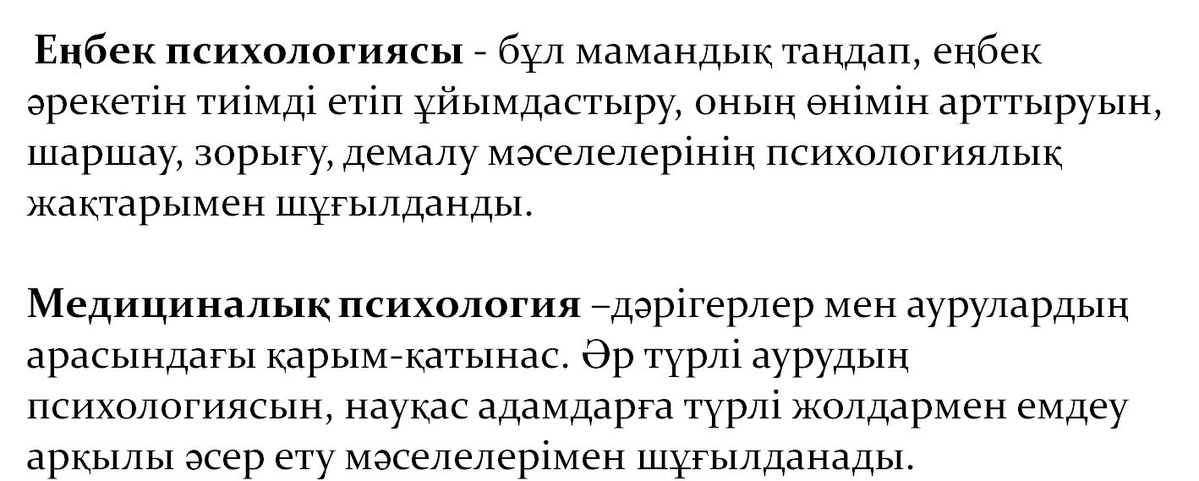

Slide 18
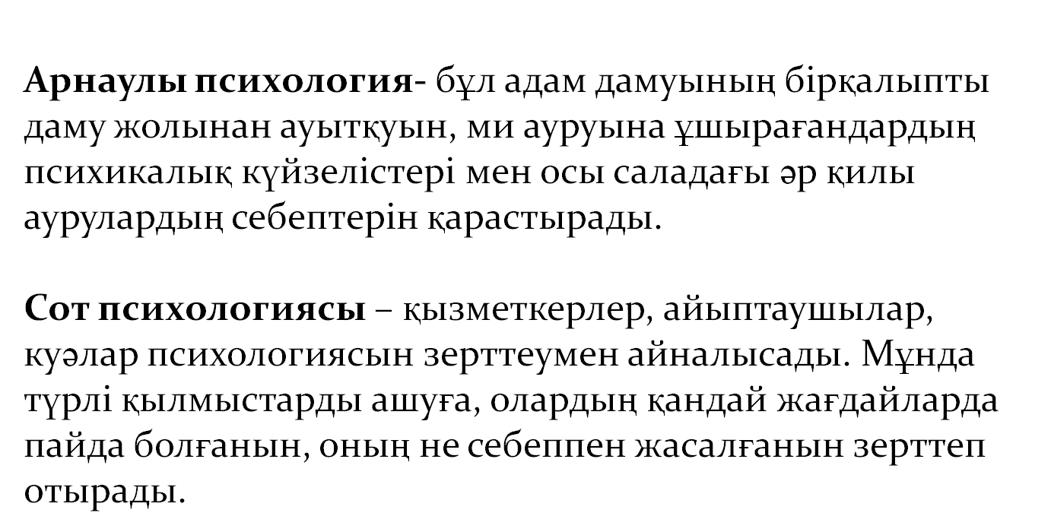

Slide 19
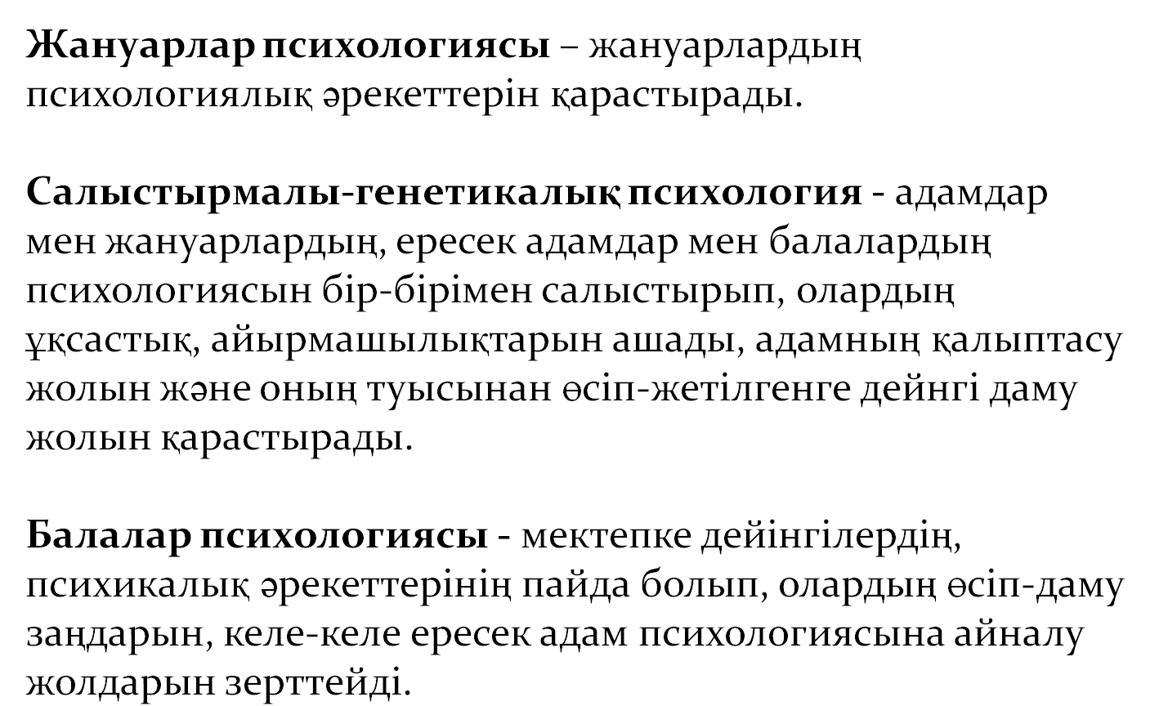

Slide 20
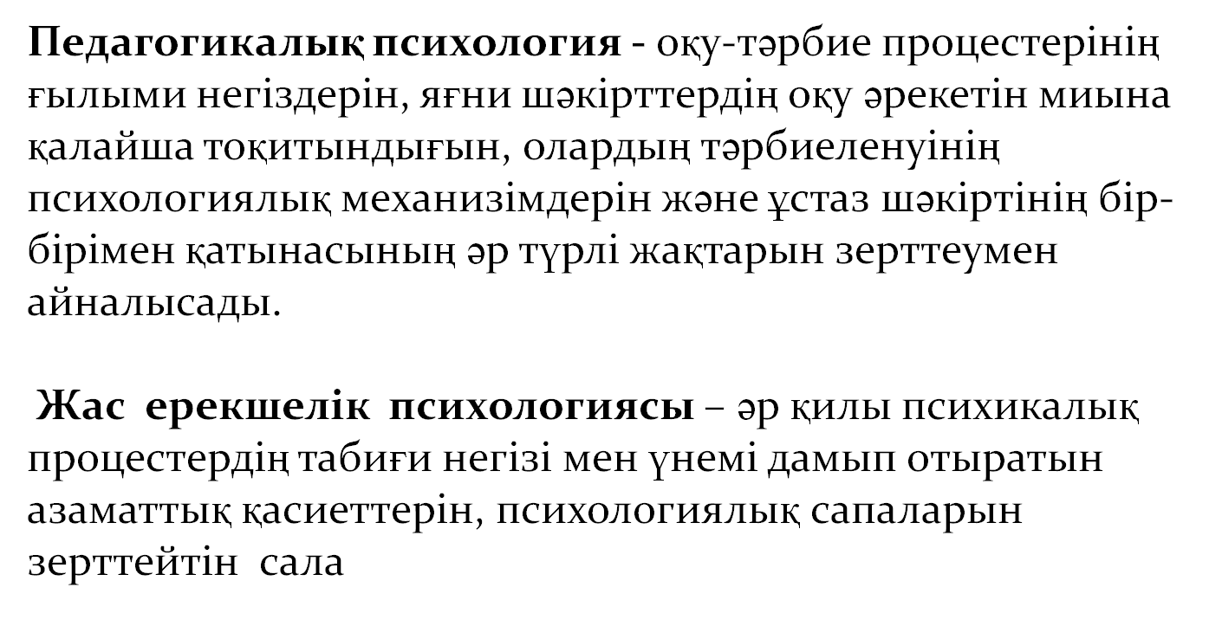

Slide 21
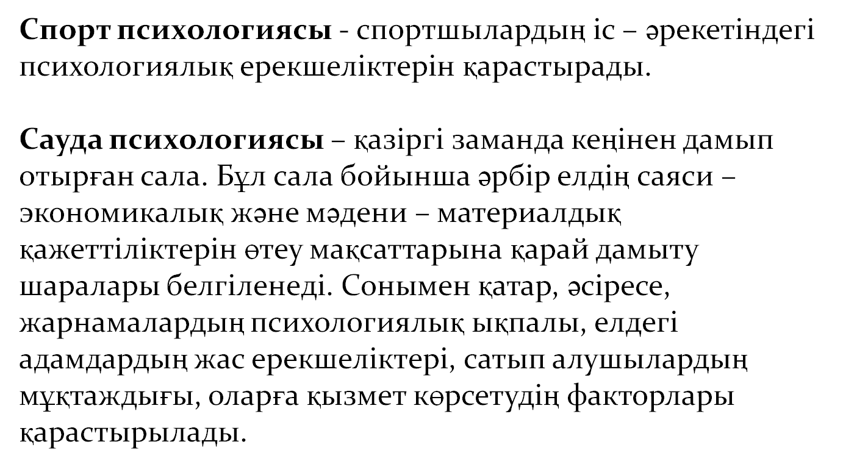

Slide 22
Бақылау сұрақтары:
Психологияға ғылым ретінде анықтама беріңіз.
Ғылыми және тұрмыстық психологияның айырмашылығы неде?
Психологияның пәні не? Психикалық құбылыстарды жіктеңіз.
Қандай психикалық процесстерді білесіз?
Психикалық күй мен психикалық процесстердің басты айырмашылығы неде?
Тұлғаның негізгі қасиеттерін атаңыз.
Психологиялық зерттеулердің қандай әдістерін білесіз?
Тест дегеніміз не? Тесттер қандай болады?
Байқау әдісіне қандай талаптар қойылады. ?
Психологияның қандай салалары бар? Олардың алдына қандай міндеттер қойылған?
Әдебиеттері:
Маклаков И.Н. Общая психология.- 2003г. Изд-во. ңПитерң.
Психология. У÷ебник для гуманитарных вузов. Под редакцией В.Н.Дружинин 2002 г. Санкт-Петербург.
Рубинштейн С.Л. Основы обùей психологии-Спб. Питер, 1999.
Жарықбаев Қ.Б. Жантану негіздері.-2002 ж.
Алдамұратов Ә. Ж. Жалпы психология.- 1996 ж.
Ананьев Б.Г Избранные психологические труды: в 2-х т. // Под ред.

